Slide 1


Fundamentos de Ciencias de la Computación
CLASE 6:
FBN y equivalencia
PhD. Rodrigo Torres Avilés

Slide 2

Objetivos para Hoy
Forma Backus-Naur
Equivalencia entre AP y GLC
Fundamentos de Ciencias de la Computación. PhD Rodrigo Torres Avilés. Fc. de Cs. Empresariales

Slide 3
Forma Backus-Naur
John Backus usó a Chomsky para describir ALGOL 58 en IBM.
Naur en 1963, en un reporte sobre ALGOL 60 identificó y simplificó la notación de Backus, nombrándola Backus NORMAL Form.
Donald Knuth, reconocido experto en CC, sugirió cambiar Normal por Naur en su notación.
Fundamentos de Ciencias de la Computación. PhD Rodrigo Torres Avilés. Fc. de Cs. Empresariales

Slide 4
BNF: Notación
La notación general de BNF sigue la consigna:
<símbolo> ::= <expresión>
<símbolo>: No terminal
<expresión>: Secuencia de símbolos separados por ‘|’. Los símbolos que nunca aparecen a la izquierda se consideran terminales.
Fundamentos de Ciencias de la Computación. PhD Rodrigo Torres Avilés. Fc. de Cs. Empresariales

Slide 5
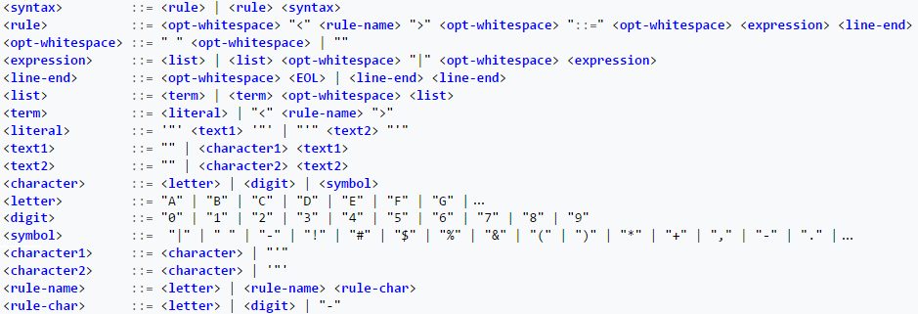
BNF: Reglas
BNF tiene reglas estándar, que además pueden ser presentadas en BNF:
Fundamentos de Ciencias de la Computación. PhD Rodrigo Torres Avilés. Fc. de Cs. Empresariales

Slide 6
BNF: Ejercicio
Con notación BNF hacer la sintaxis de declaración de variables en Java o C.
Fundamentos de Ciencias de la Computación. PhD Rodrigo Torres Avilés. Fc. de Cs. Empresariales

Slide 7
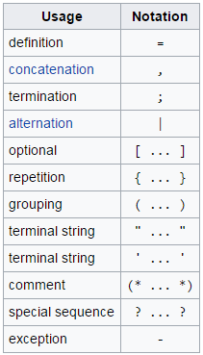
BNF: Extendido
Versión de Wirth incorporando a BNF cosas de su propia notación (WNF).
Es ISO/IEC 14977.
Omite uso de <> y reemplaza algunas notaciones:
Fundamentos de Ciencias de la Computación. PhD Rodrigo Torres Avilés. Fc. de Cs. Empresariales

Slide 8
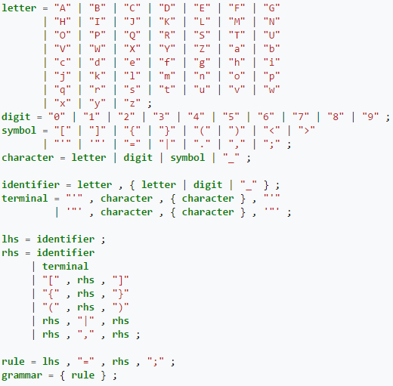
BNF: Extendido
BNFE en BNFE
Fundamentos de Ciencias de la Computación. PhD Rodrigo Torres Avilés. Fc. de Cs. Empresariales

Slide 9

Equivalencia GLC a AP
Queremos convertir una GLC a AP.
Para ello:
Creamos 3 estados: $s_{0}$, $s_{1}$ y $s_{2}$.
Estado inicial $s_{0}$ apila No Terminal inicial sin leer entrada y va a $s_{1}$. $s_{1}$ apila y desapila $⊥$ y va a estado final $s_{2}$.
Luego:
Si $A→γ$, entonces regla: $δ\left(s_{1},ε,A\right)=\left(s_{1},γ\right)$
Por cada terminal a: $δ\left(s_{1},a,a\right)=\left(s_{1},ε\right)$
Fundamentos de Ciencias de la Computación. PhD Rodrigo Torres Avilés. Fc. de Cs. Empresariales

Slide 10

Equivalencia AP y GLC
Ejemplo: Convertir en AP:
$S→I$
$S→S+S$
$S→S∗S$
$S→\left(S\right)$
$I→0$
$I→1$
$I→I0$
$I→I1$
Fundamentos de Ciencias de la Computación. PhD Rodrigo Torres Avilés. Fc. de Cs. Empresariales

Slide 11
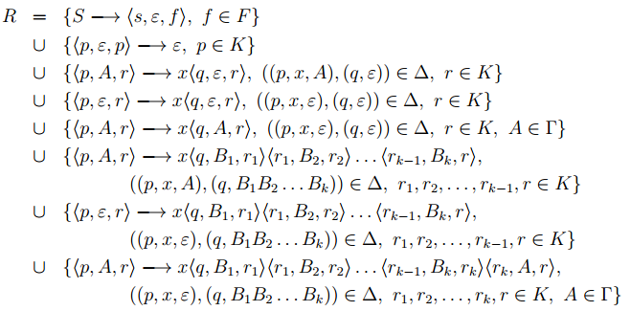

Equivalencia AP a GLC
Se quiere construir un GLC $G=\left\{V,Σ,S,R\right\}$ a partir de un AP cualquiera.
Para ello, suponiendo un AP $A=\{K,Σ,s,F,Δ\}$:
Fundamentos de Ciencias de la Computación. PhD Rodrigo Torres Avilés. Fc. de Cs. Empresariales

Slide 12

Meme de la clase:
convierte un AP en GLC.
Fundamentos de Ciencias de la Computación. PhD Rodrigo Torres Avilés. Fc. de Cs. Empresariales

